Slide 1
Planetensystem auf dem Schulhof
Mondfotografie
Aufbau einer AstroAG-Homepage
Frank Hill und Joshua Halfmann
Werner-Heisenberg-Gymnasium Leverkusen

Slide 2
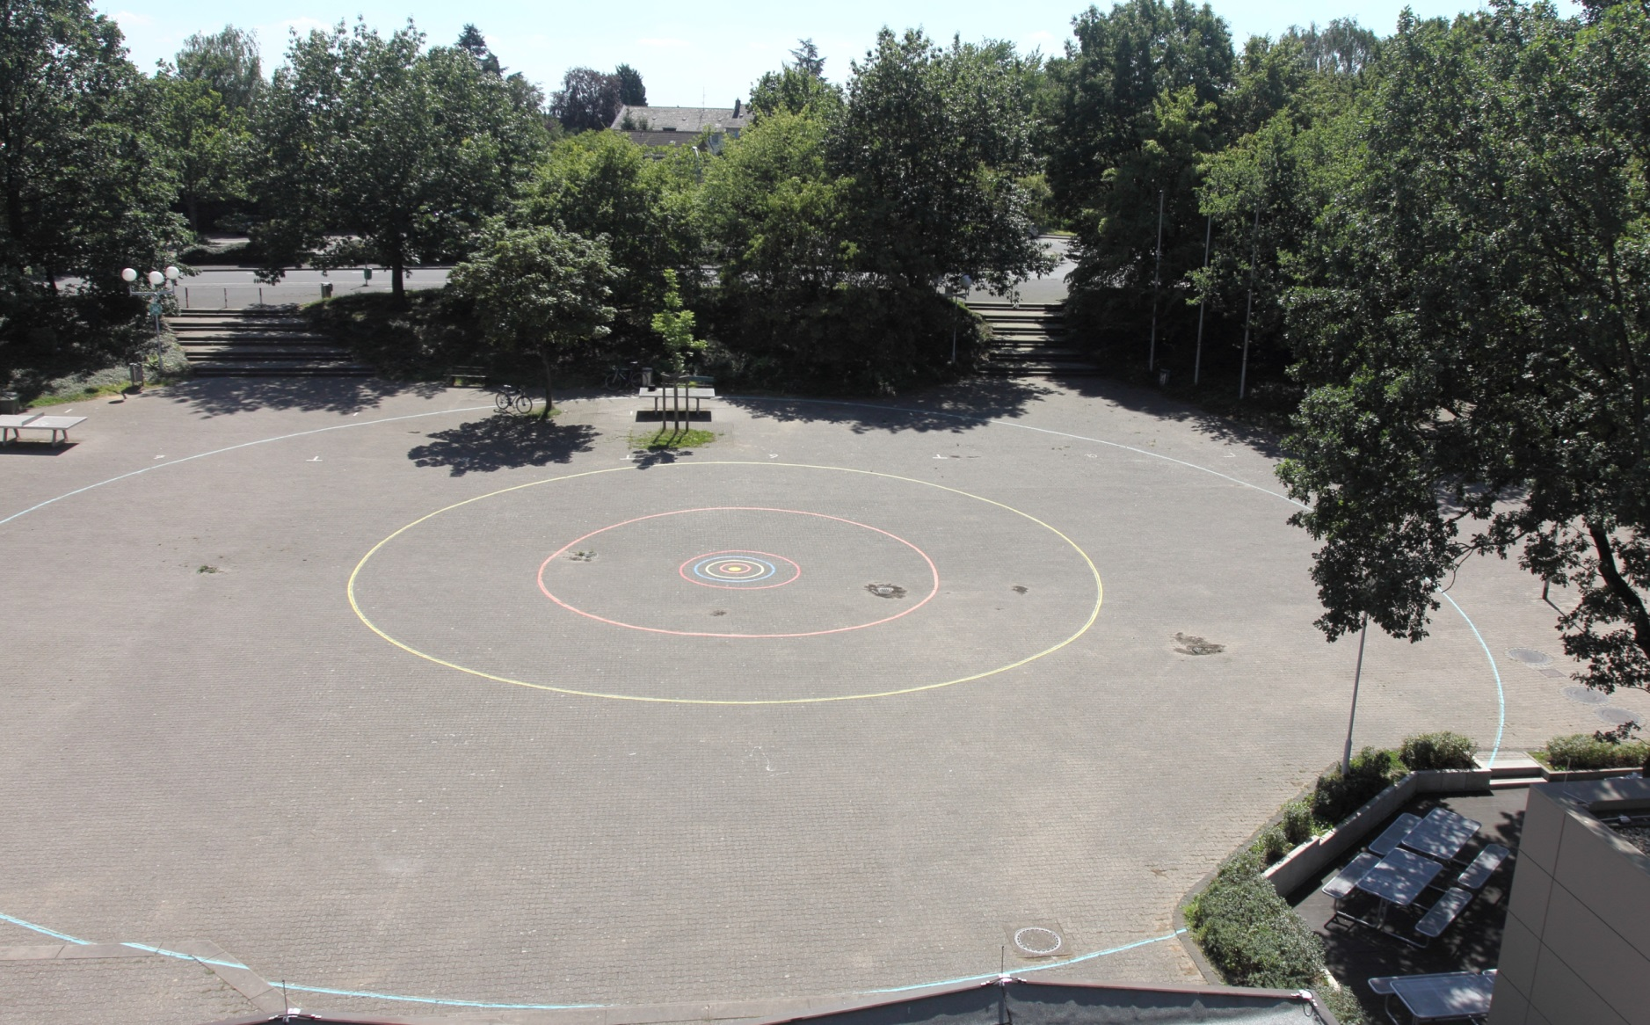
Planetensystem auf dem Schulhof

Slide 3
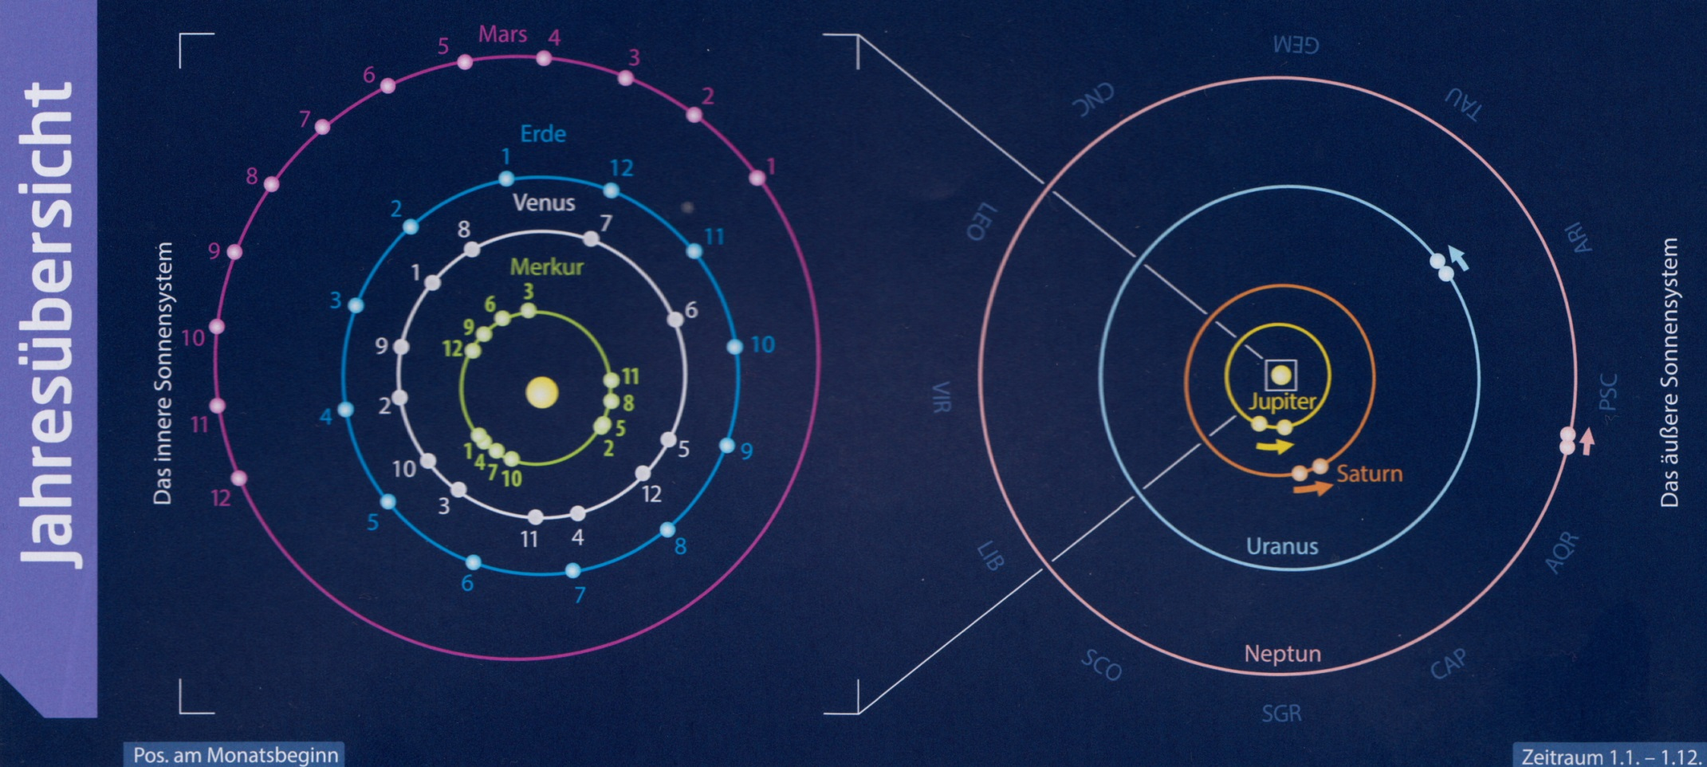
Maßstabsgetreues Planetensystem
Abstand Sonne – Erde : 1 m (= 1 Astronomische Einheit)
... damit hat die Neptunbahn einen Radius von etwa 30 m
Reale elliptische Bahnen
... warum ?
Bildquelle: Himmelsalmanach 2019

Slide 4
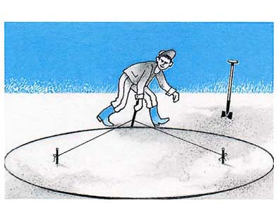
Konstruktion mit einer Gärtnerellipse ?
Zwei Schüler positionieren die Brennpunkte (Schraubendreher),
der Dritte zeichnet mit Kreide die Ellipse
Funktioniert schnell und gut für die inneren Planeten ...
... aber nicht für die äußeren !!
Alle Seile/Schnüre dehnen sich schon bei geringer Belastung um > 0,5 %
→ Uranus- und Neptunbahn werden zu Schlangenlinien
... und das Planetensystem hält nur bis zum nächsten Regen ...

Slide 5
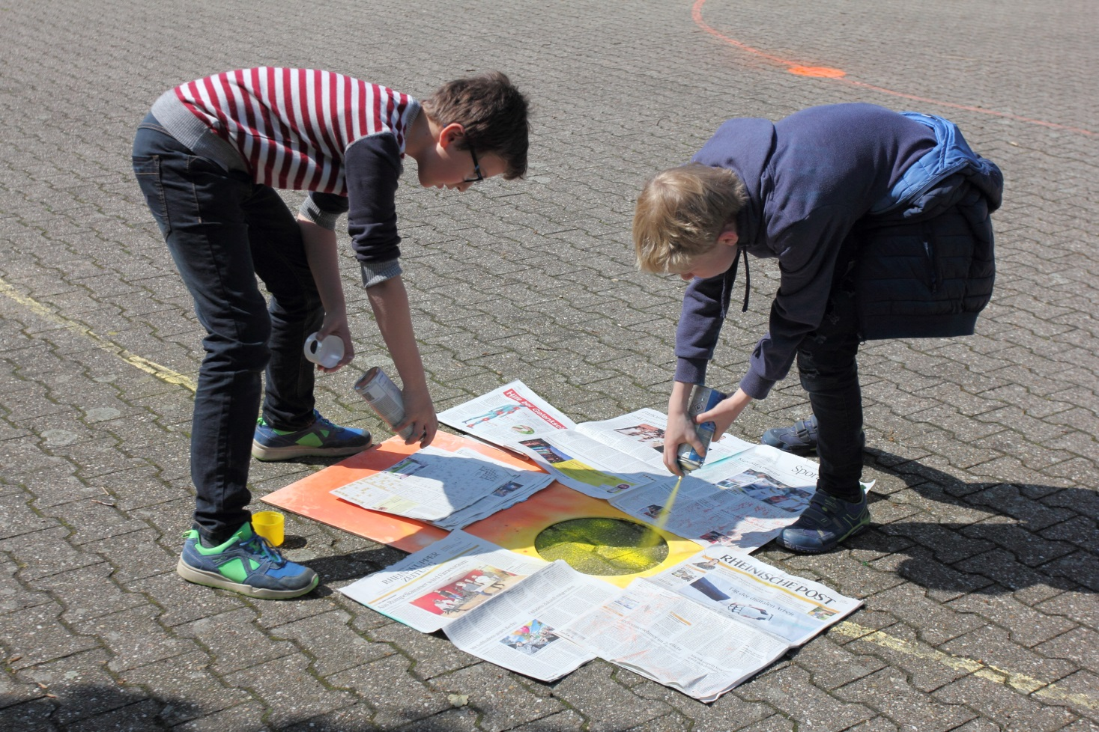
Weiterentwicklung
Planetenbahnen dauerhaft mit Farbe auf dem Schulhof einzeichnen
Planetenpositionen darin alle 3-4 Wochen aktualisieren

Slide 6
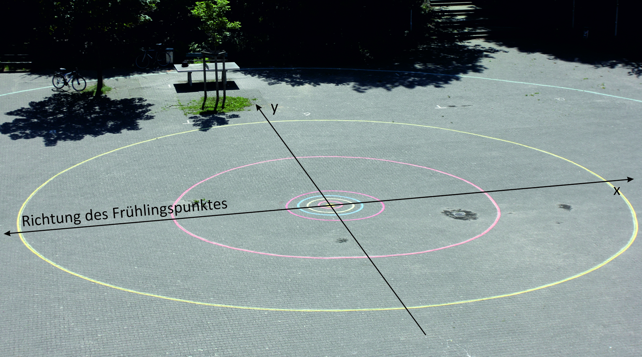
Konstruktion des Planetensystems

Slide 7
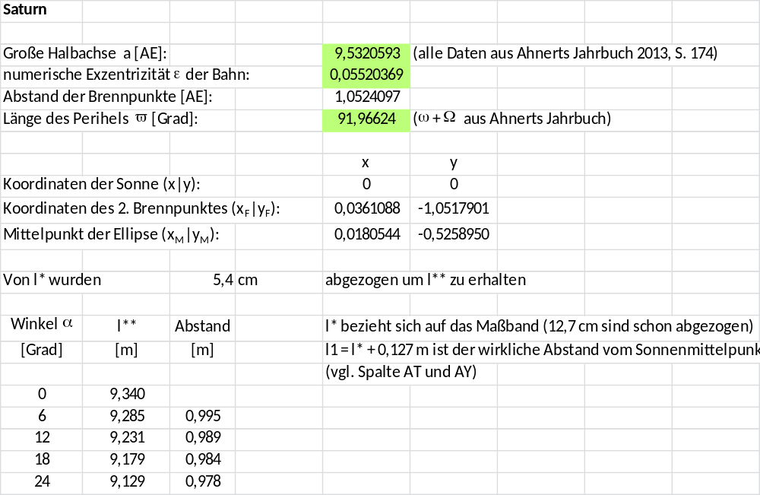
Excel-Tabelle zur Berechnung der Planetenbahnen

Slide 8
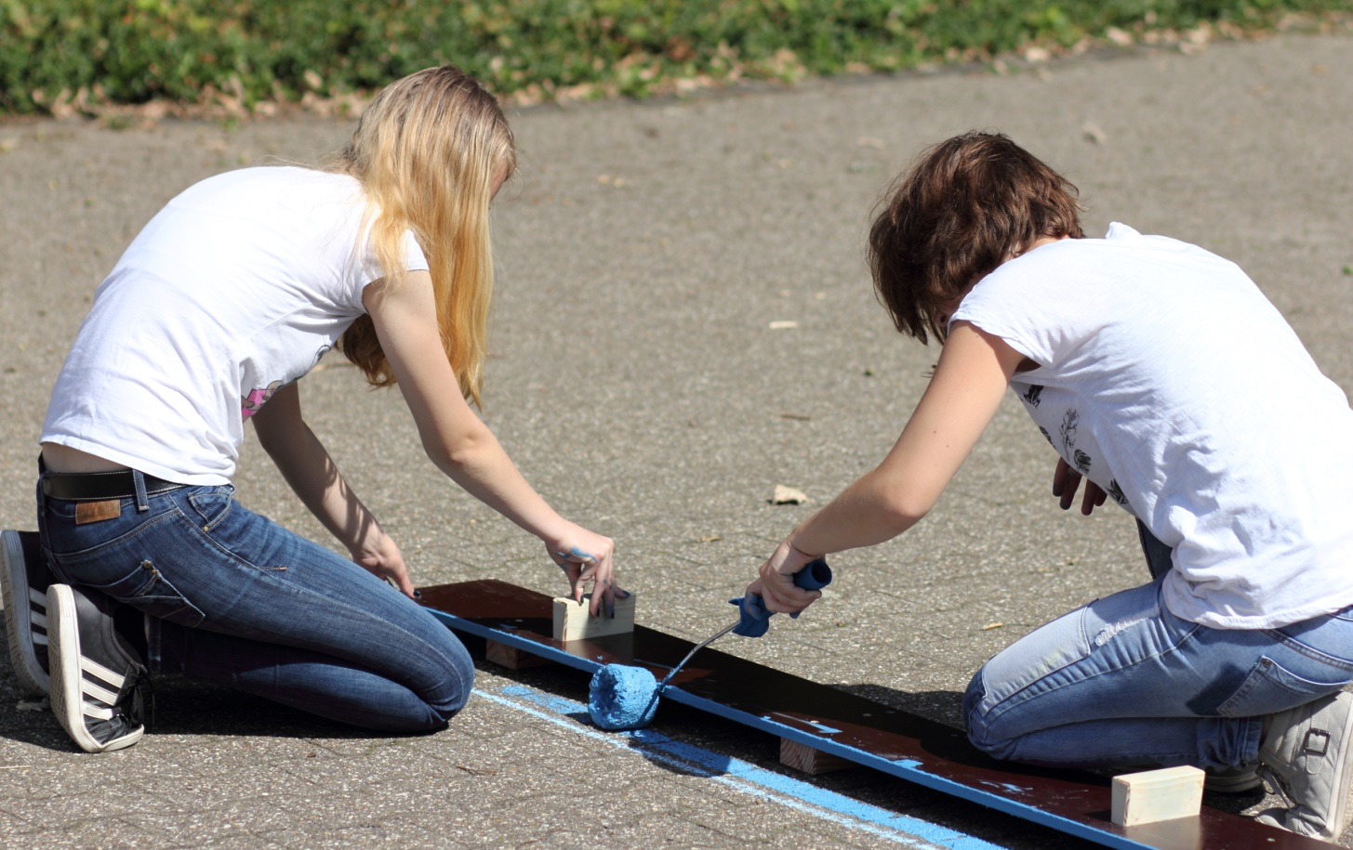
Kurvenlineale (Schablonen)
In der „Produkt Design AG“ unseres Kunstfachbereichs haben die Mitglieder der Astronomie AG Schablonen aus Siebdruckplatten hergestellt, mit denen die Planetenbahnen gezeichnet wurden

Slide 9
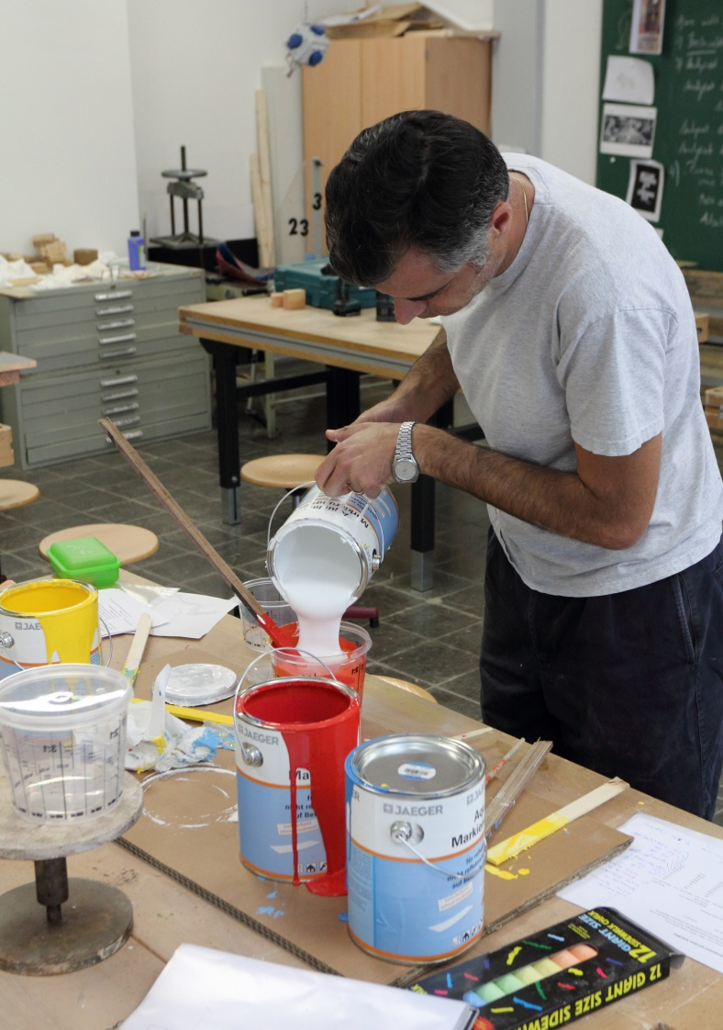
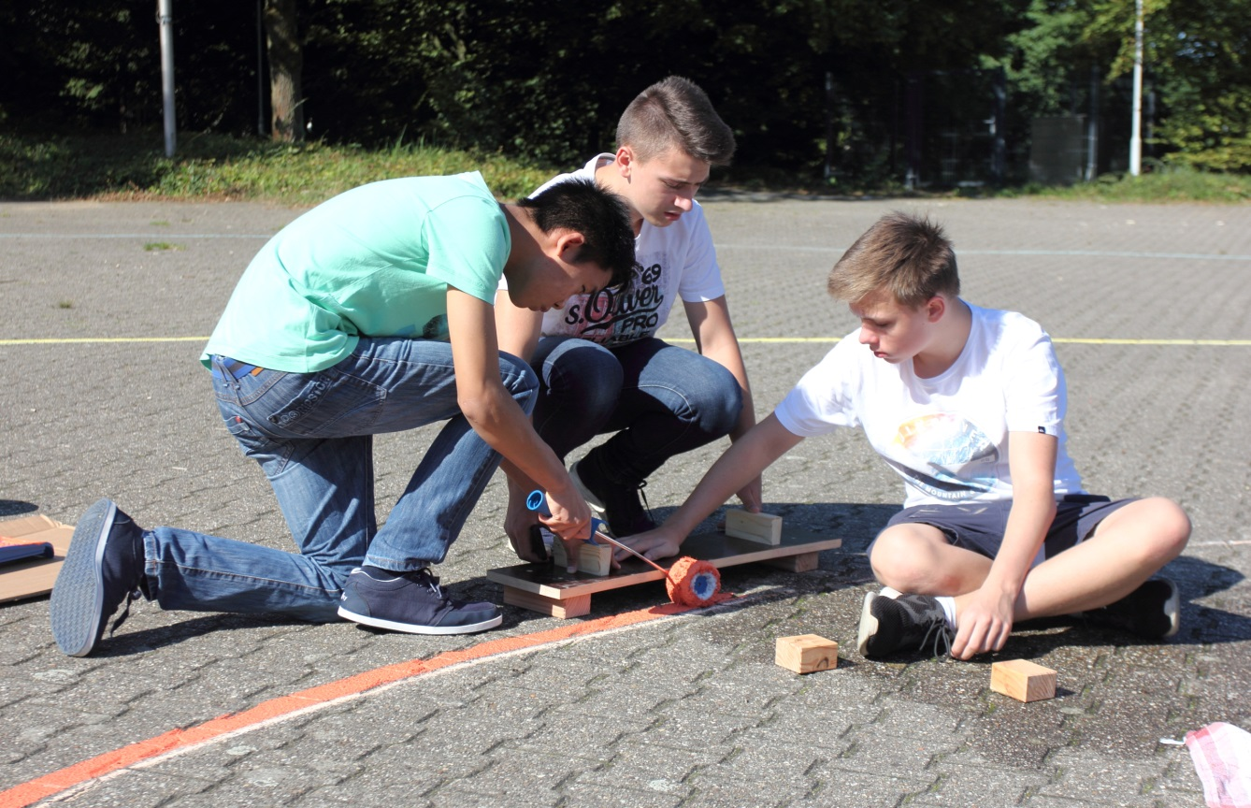

Slide 10
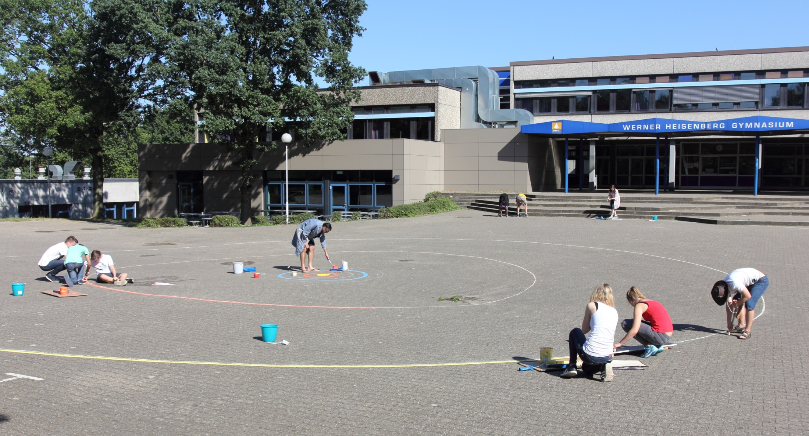

Slide 11
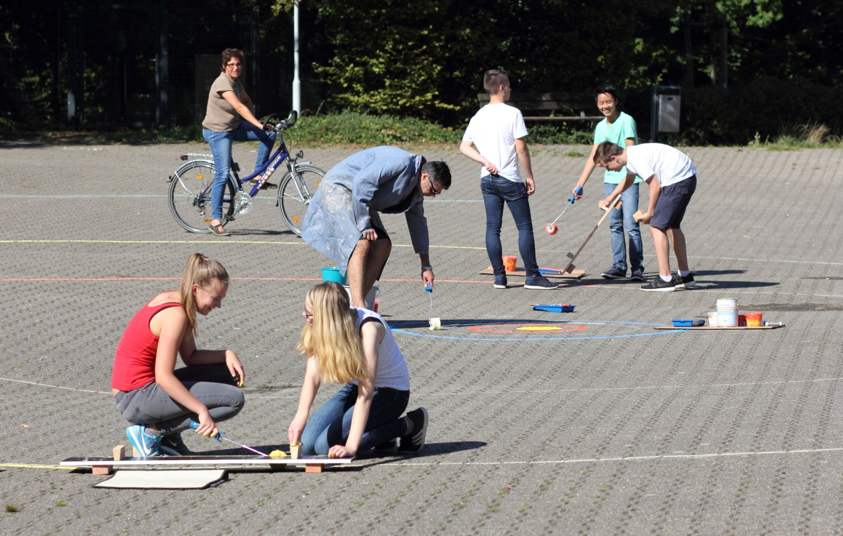
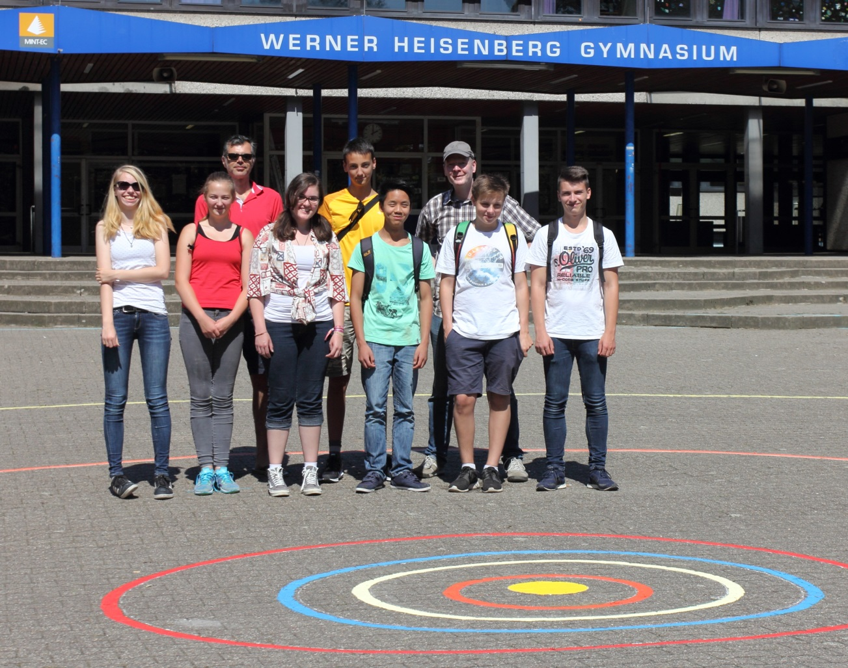
... fertig !!!

Slide 12
Nutzen für den MINT-Unterricht in Klasse 7
(1) Größenverhältnisse klar machen − In diesem Maßstab ...
ist der Mond nur 2,6 mm von der Erde entfernt
hat die Erde nur einen Durchmesser von 0,09 mm und der Jupiter einen Durchmesser von 1 mm
ist das nächste Sonnensystem (Alpha Centauri) ≈267 km entfernt
Welche Planeten sind nachts sichtbar ?
→ Position der Erde einnehmen
Vorschau auf besondere Planetenkonstellationen
... die Erde kommt dem Mars noch einmal sehr nahe (14.10.2020)
... Jupiter überholt Saturn bald (am 21.12.2020)

Slide 13
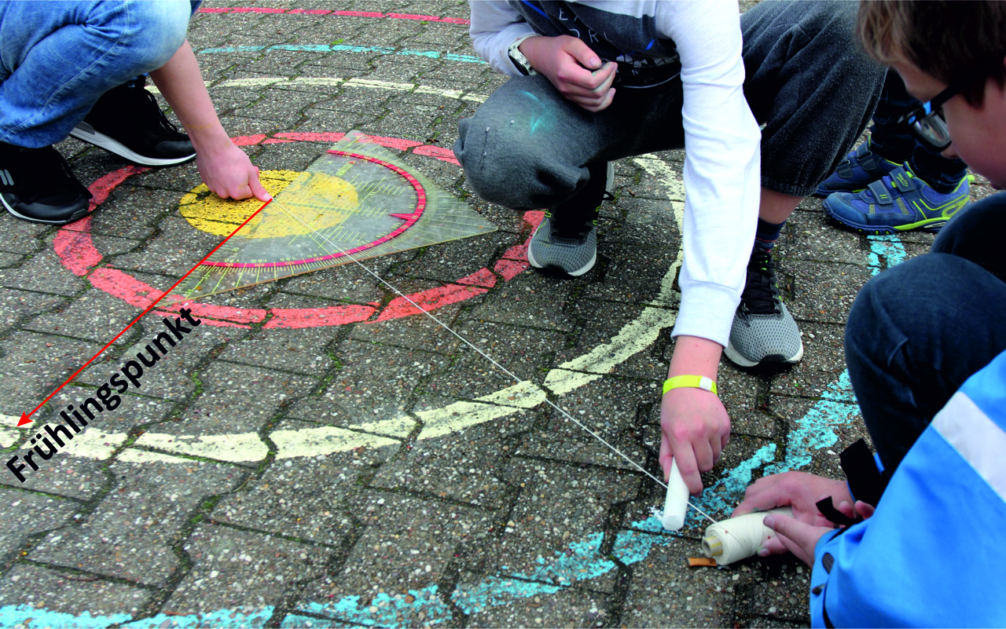
Wie zeichnet man die Planeten ein ?
Die Monatsephemeriden findet man z.B. auf der Internetseite
https://astrofan80.de/html/downloads.html
Der einzuzeichnende Winkel steht dort in der Spalte „l2000“

Slide 14
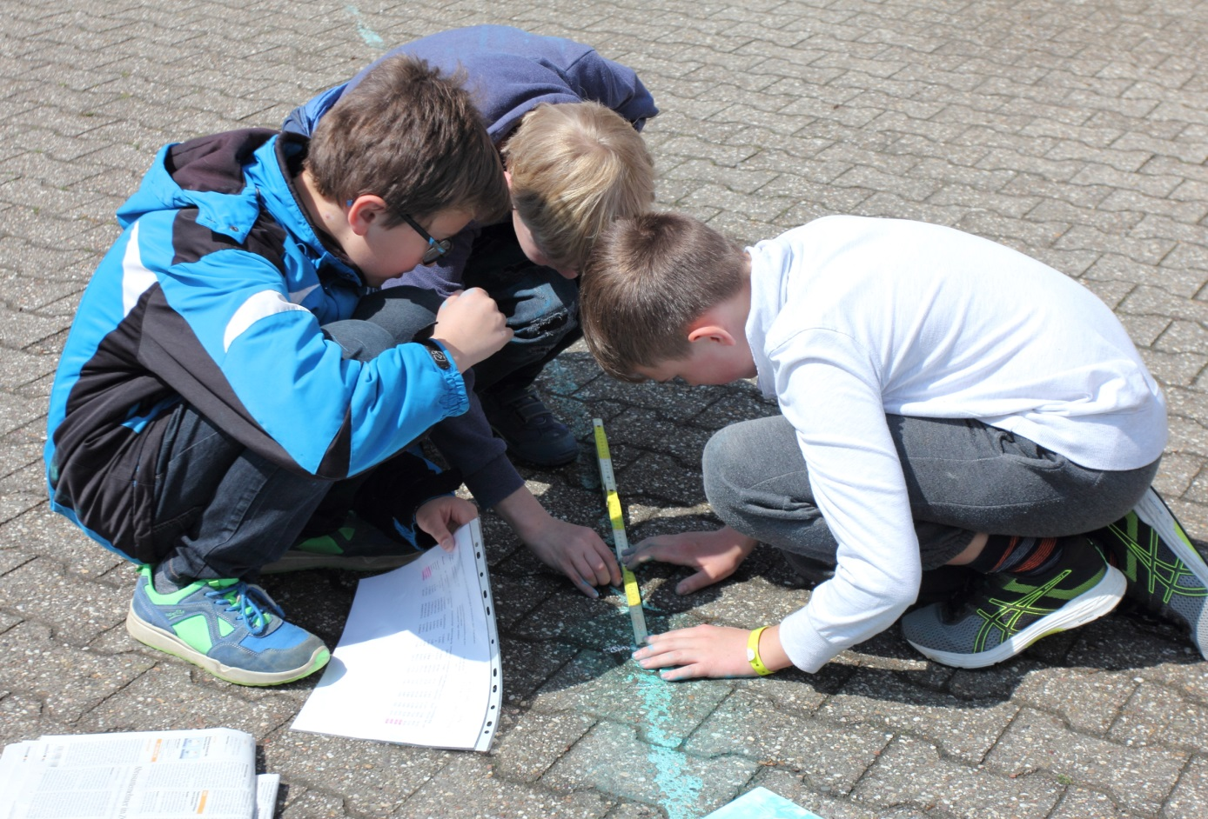
Die mit Kreidespray eingezeichneten alten Positionen bleiben als schwächer werdende Schatten eine Zeit lang erhalten.
Daher ist es bei den äußeren Planeten einfacher und genauer,
wenn man den zurückgelegten Weg von der letzten Position ausgehend berechnet und einzeichnet.

Slide 15
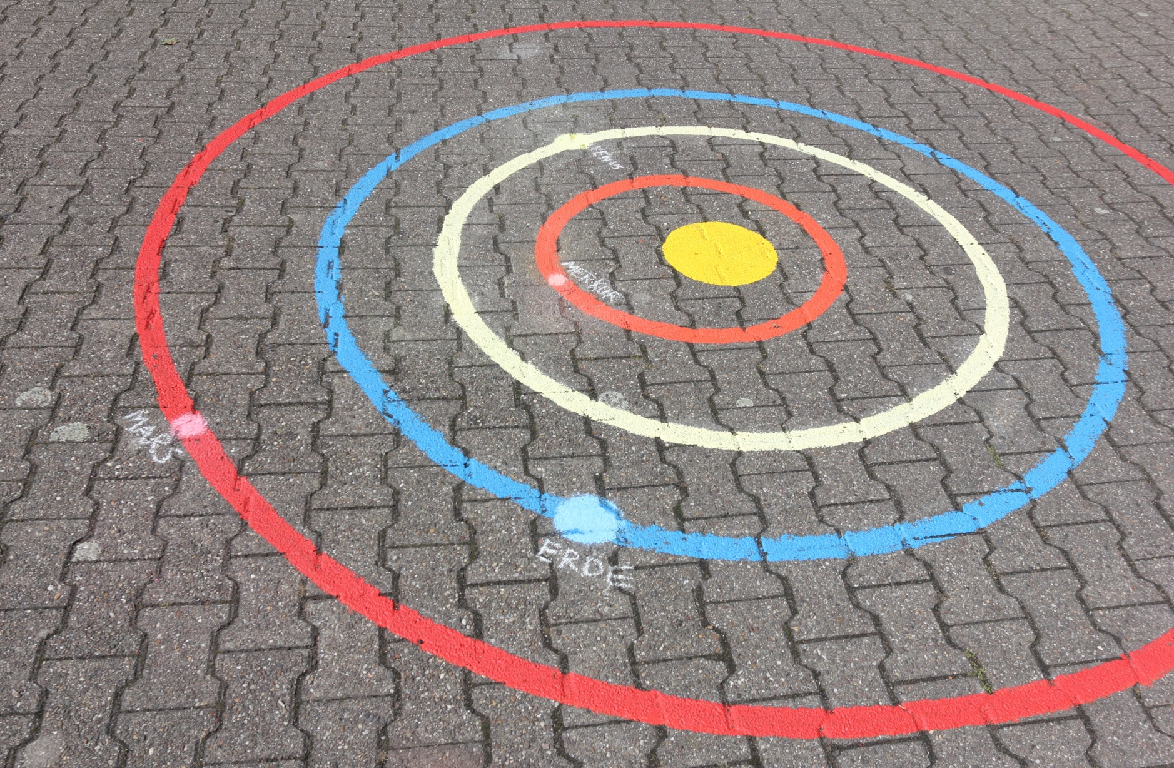
Ende des ersten Teils
− gibt es Fragen ?

Slide 16
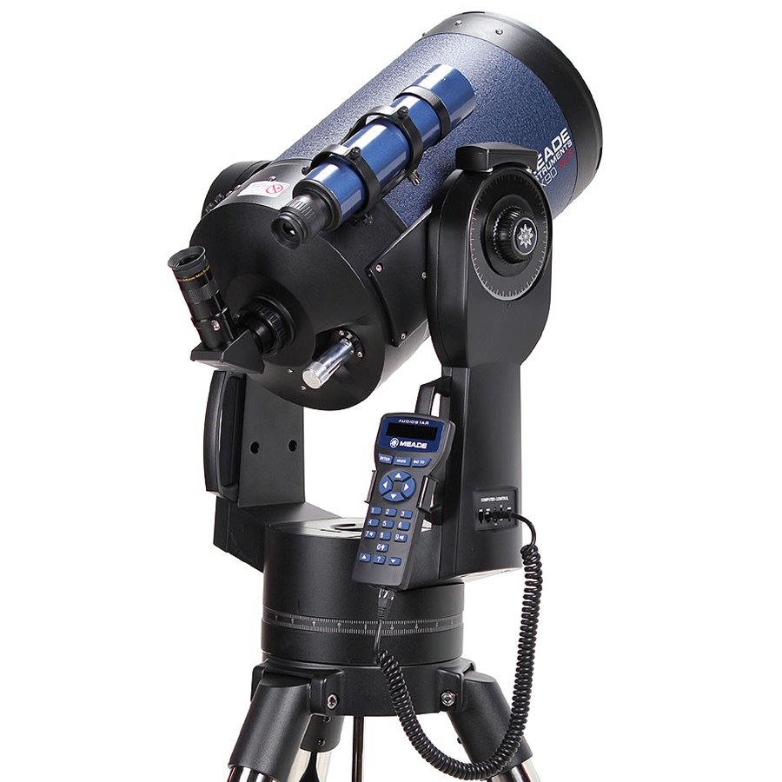
Mondfotografie
Ausrüstung:
Teleskop mit automatischer Nachführung (z.B. Meade LX90 UHTC)
Planetenkamera
Laptop
Stacking-Software z.B. RegiStax 6.1 (frei)
optional: Polhöhenwiege

Slide 17
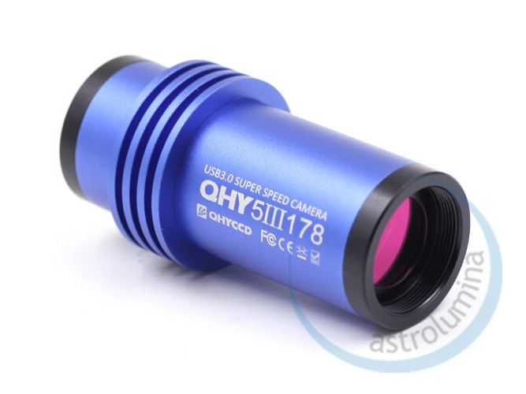
Genau genommen wird der Mond nicht fotografiert, sondern es wird ein Video mit einer Planetenkamera aufgenommen
Die Planetenkamera wird an Stelle des Okulars eingesetzt
ALccd-QHY 5III 178 color
3056 x 2048 Pixel
Pixelgröße 2,4 x 2,4 µm
Belichtungszeit: 9 µs – 1200 s
≈ 15 Bilder/s (max. 50/s)
Monddurchmesser: ≈ 7400 Pixel
1 Pixel ≅ 470 m auf dem Mond

Slide 18
Bildbearbeitung: Florian P. (Aufnahme vom 15.2.2019)
Die Videos werden mit der mitgelieferten Software aufgenommen und bestehen aus 200 oder 300 Einzelbildern (Dateigröße 3,7 GB bzw. 5,5 GB), die mit der freien Software RegiStax 6.1 überlagert (gestackt) werden.
Damit erhält man ein Foto, das deutlich schärfer als das beste Einzelbild des Videos ist.

Slide 19
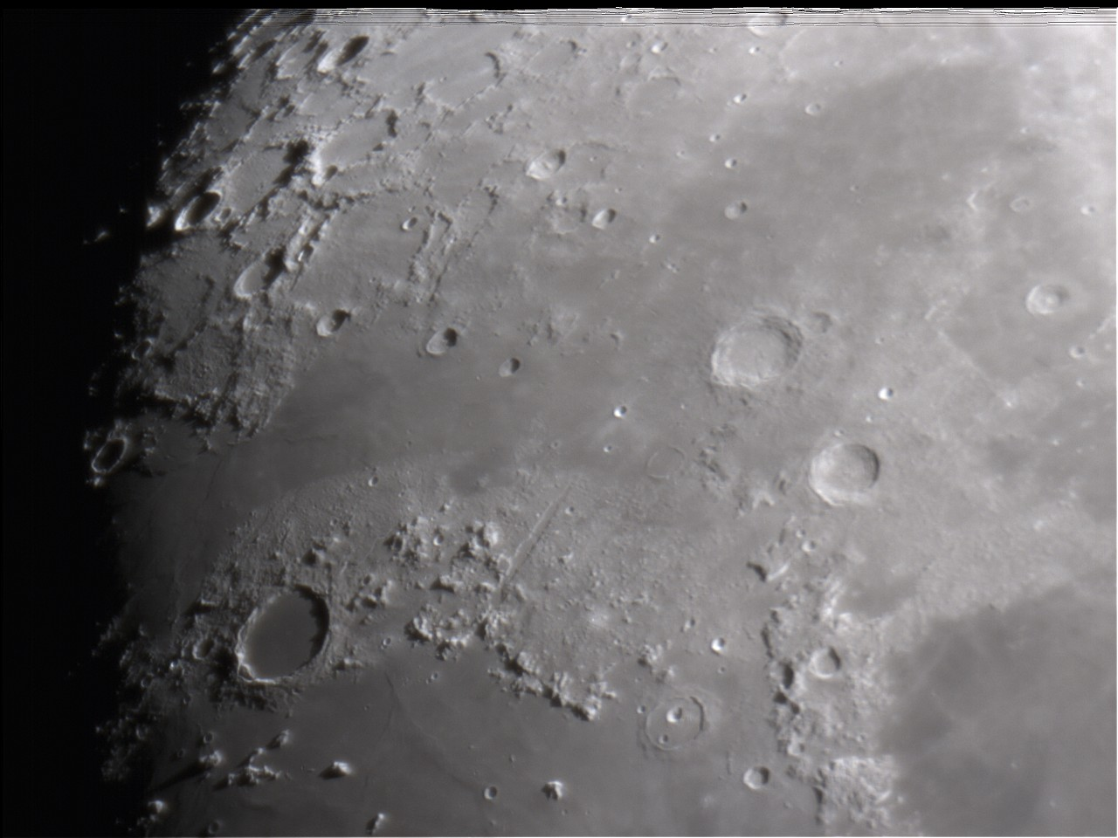
Abschließend schneidet man mit einer Bildbearbeitungssoftware Randartefakte weg, die durch die nicht ganz perfekte Nachführung des Teleskops entstehen.

Slide 20
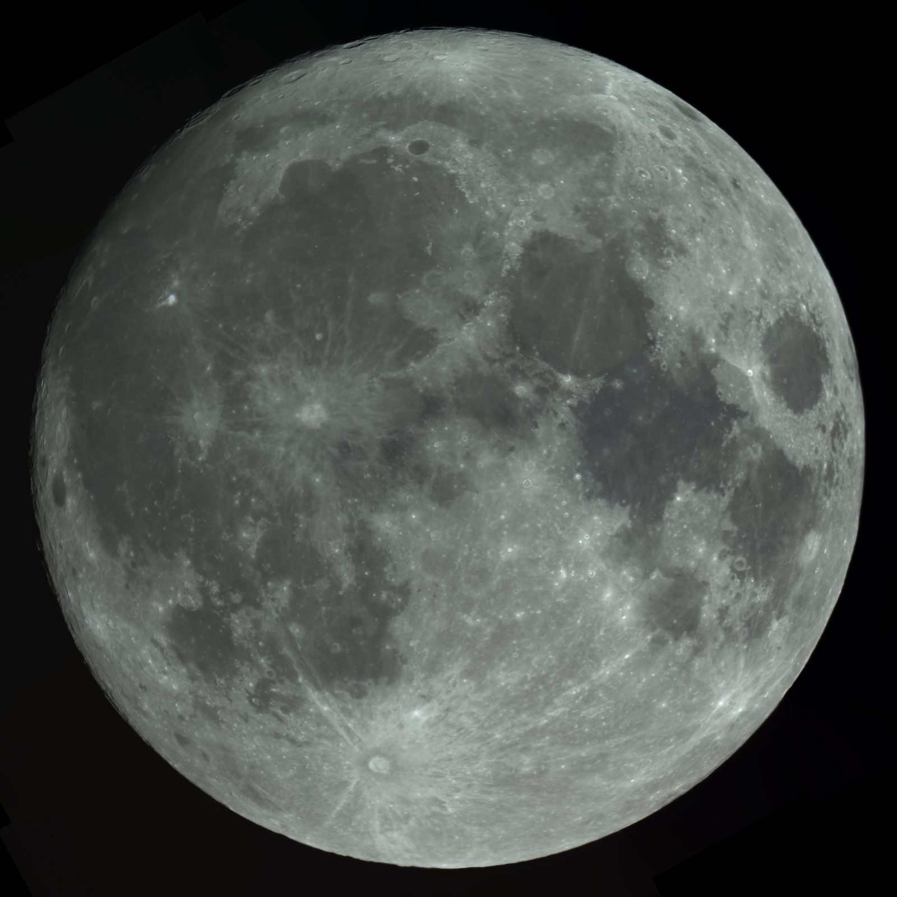
Wenn sich Bilder
≥ 25% überlappen, kann man sie mit der freien Software „Image Composite Editor“
https://www.microsoft.com/en-us/download/details.aspx?id=52459&fa43d42b-25b5-4a42-fe9b-1634f450f5ee=True
zu einem eindrucksvollen Großbild – bis hin zum ganzen Mond – zusammensetzen

Slide 21
... und jetzt können Sie selbst unter Anleitung mit der
Software RegiStax ein Mondfoto erstellen ...

Slide 22
Installation von RegiStax (unter Windows 10)
Im Ordner MINT-Tag NRW WS16/RegiStax/
die Anwendung setupregistax6 durch Doppelklick starten
Immer auf Next bzw. I agree ... klicken, Verzeichnis neu erstellen lassen ( Ja ), dann RegiStax6 zur Probe starten lassen und wieder schließen
Jetzt das Update aufspielen:
Im gleichen Ordner wie oben updateregistax6 mit Doppelklick starten ... wieder alles bestätigen ... nichts ändern
Das Programm ist im Ordner C:/Programme (x86)/RegiStax 6/

Slide 23
Bei Rückfragen können Sie gerne eine e-Mail schreiben an
hill@whg-lev.de

